Slide 1
Appel à projets Initiatives locales d’Intégration des personnes étrangères 2024

Slide 2
Recevabilité
Seuls les opérateurs déjà retenus dans l’appel à projets ILI 2022-2023 peuvent candidater;
être réceptionnés dans le délai fixé (15 février 2024)
disposer d’un compte bancaire ouvert à son nom
NB: en cas de modification de compte bancaire, il convient de l’indiquer dans le formulaire et d’envoyer un RIB à integration.social@spw.wallonie.be

Slide 3
Recevabilité
Ne pas concerner un axe qui fait déjà l’objet d’un agrément en tant qu’initiative locale d’intégration
Même si une procédure est en cours, il est préférable de candidater à l’AAP ILI.
Les demandes d’agrément sont analysées le plus rapidement possible.
1° Agrément avant AAP ILI :
- Agrément octroyé: la candidature dans l’appel à projets ILI est caduque et les règles d’application pour les ILI agréées sont appliquées.
- Agrément refusé: l’opérateur est reversé dans AAP ILI sauf si l’inspection a mis en évidence qu’une condition de l’AAP ILI n’est pas respectée.
2° Agrément après AAP ILI:
Si les crédits budgétaires le permettent, les règles d’application pour les ILI agréées sont appliquées et la subvention déjà perçue dans le cadre de l’AAP ILI est déduite.

Slide 4
Utilisation subvention
Le subside est accordé pour l’année civile 2024 ou en décalage de période pour autant que les activités aient été réalisées conformément à la demande et retenues dans l’arrêté de subvention (cette condition s’applique tant pour les activités réalisées durant les années 2022 et 2023 que pour les activités qui seront financées en 2024)
Le subside est destiné à couvrir des frais de fonctionnement et de personnel liés à la mise en œuvre du projet, à l’exclusion des frais de matériel durable (mobilier, ordinateurs,…) ou d’acquisition et d’aménagement de locaux.

Slide 5
Octroi subvention
Le subside annuel est versé en deux tranches:
avance de 85%
solde après présentation, vérification et validation par l’Administration du dossier justificatif des dépenses accompagné du rapport d’activités
voir modalités inscrites dans l’arrêté de subvention
voir la note sur les dépenses éligibles http://actionsociale.wallonie.be/integration ILI/documents téléchargeables

Slide 6
En ligne sur www.wallonie.be
Demande de subvention à introduire pour le 15 février 2024 au plus tard.
Si le projet est retenu :
formulaire d’évaluation des activités (voir arrêté de subvention)
Notes:
Attention, bien enregistrer toutes les 30 min le formulaire car coupure toutes les 30 minutes.

Slide 10
Notes:
Guide d’utilisation de mon espace sur le portail action sociale

Slide 11
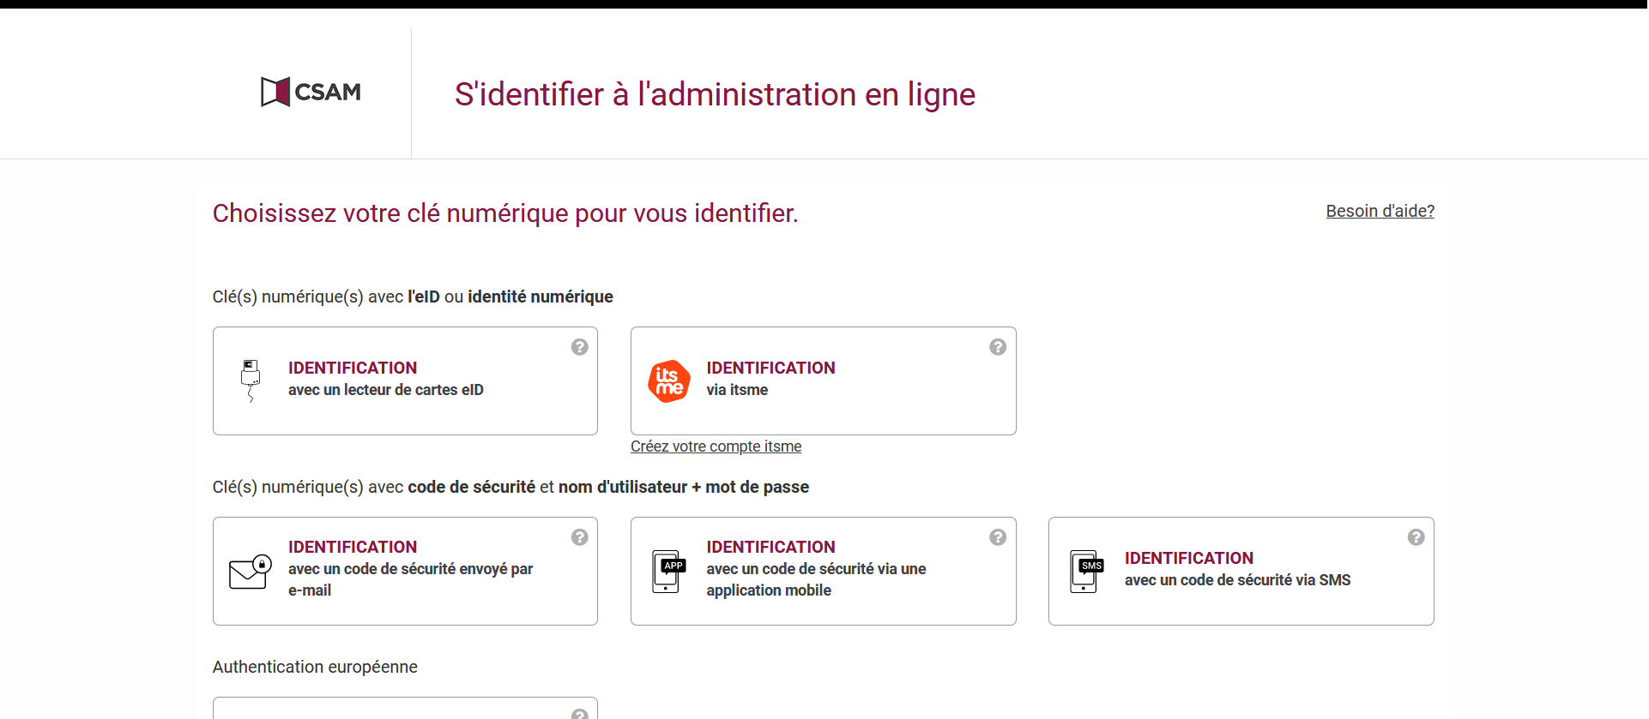

Slide 12
Merci de votre attention
Pour toute question (sauf techniques liées au formulaire)
Cf. (http://actionsociale.wallonie.be/integration → ILI/documents téléchargeables
Ou @ integration.social@spw.wallonie.be
Pour toute question technique
HELPDESK : Tel : 078 79 01 02 / Mail : aideenligne@wallonie.be

